Slide 1

گزارش عملکرد دهه فجر و
گرامیداشت روز زن
دانشکده فنی و حرفه ای دختران اراک اطهر
بهمن ماه 99

Slide 2
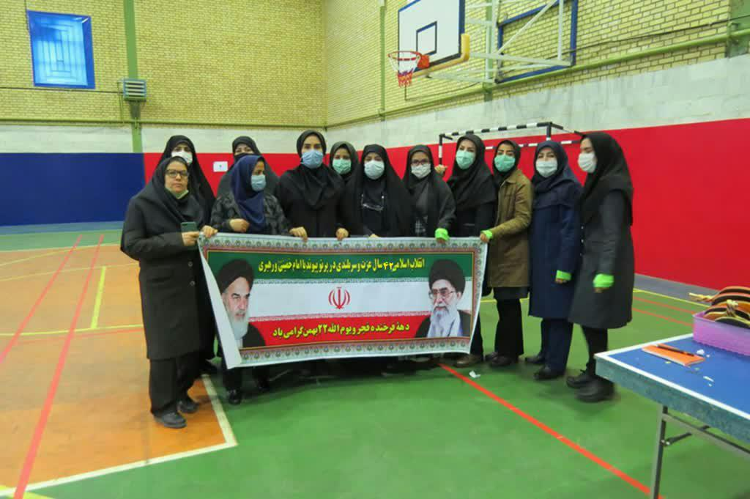
گزارش مسابقات ورزشی دانشکده فنی دختران اطهر اراک

Slide 3
به مناسبت چهل و دومین سالگرد شکوهمند انقلاب اسلامی مسابقات ورزشی بین بانوان دانشگاه فنی دختران اطهر اراک و دانشگاه فنی امیر کبیربرگزارشد.مسابقات در سه رشته بدمینتون تنیس روی میز و دارت برگزار شد که در سه رشته همکاران دانشگاه فنی امیر کبیر حائز رتبه اول شدند .

Slide 4
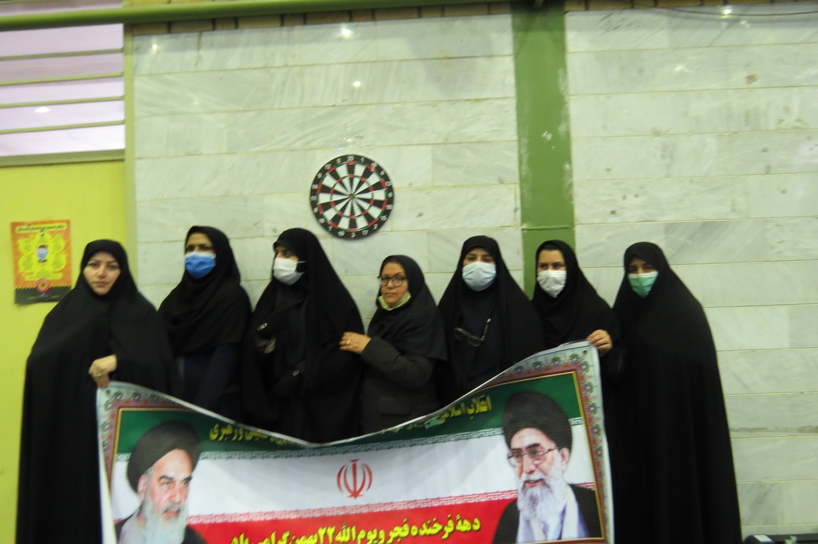

Slide 5
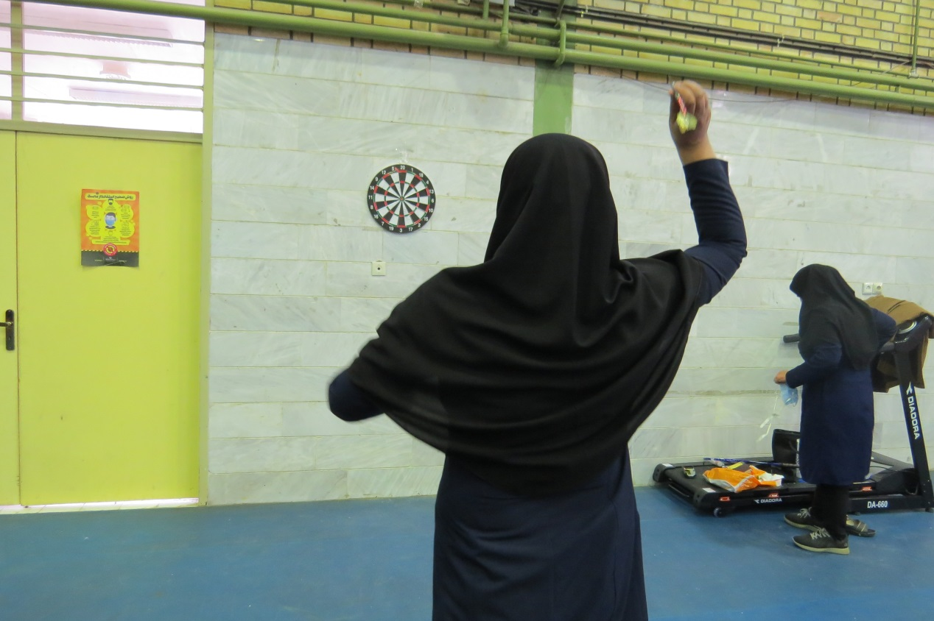

Slide 6
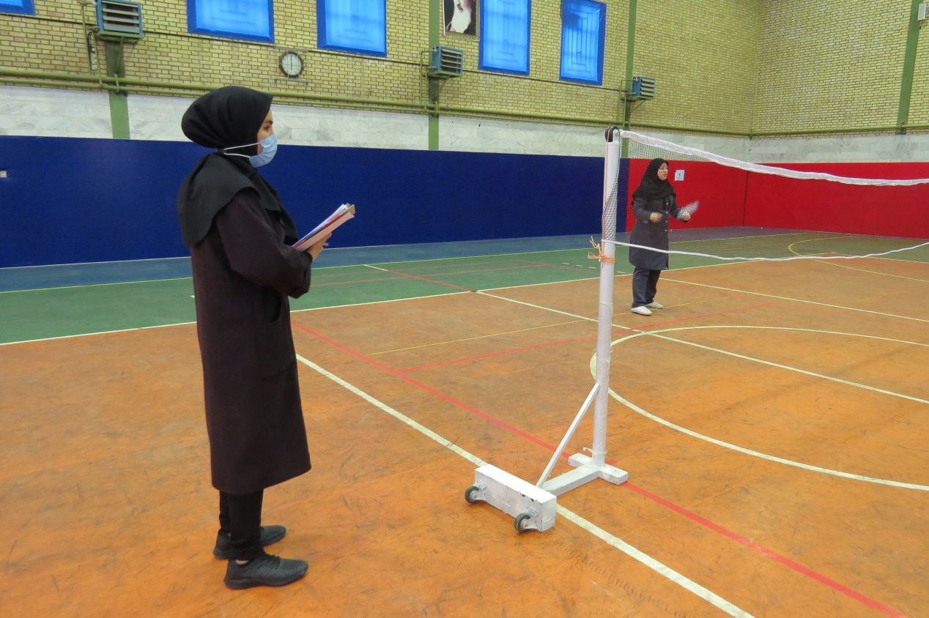

Slide 7
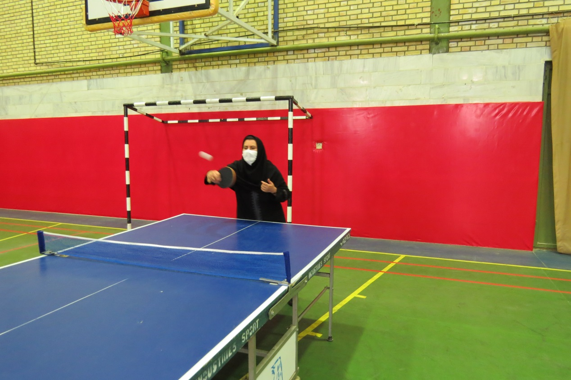

Slide 8
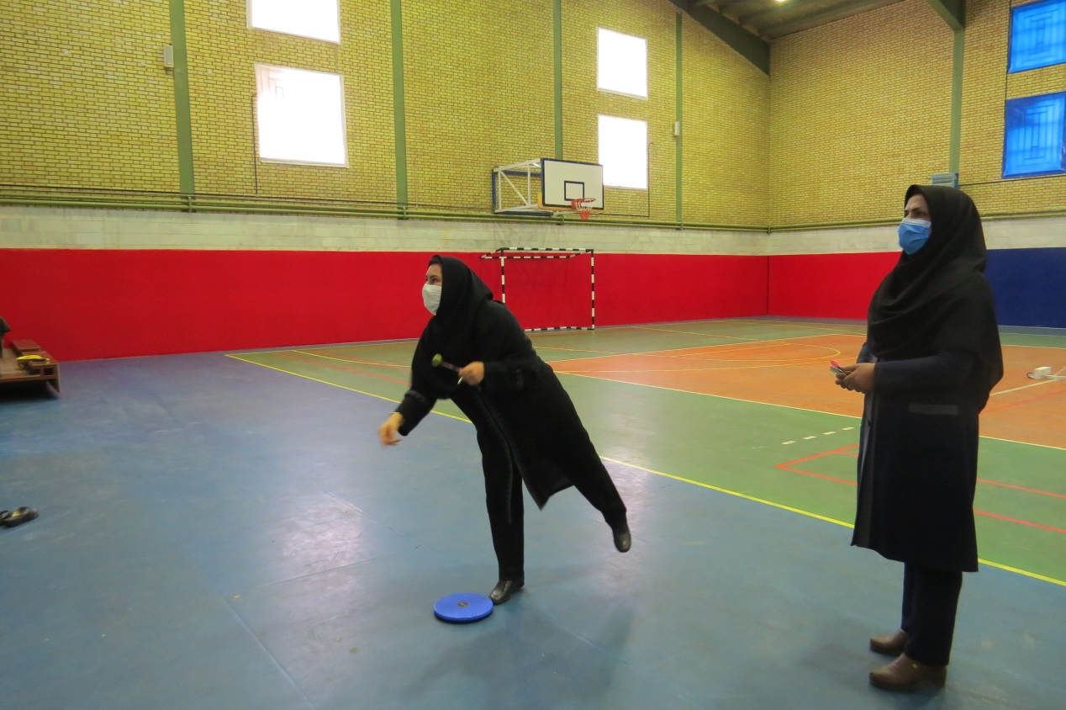

Slide 9
و من الله توفیق

